Slide 1
Đạo đức

Slide 2
8 chủ đề
13 bài
2-3 tiết/
1 bài

Slide 3
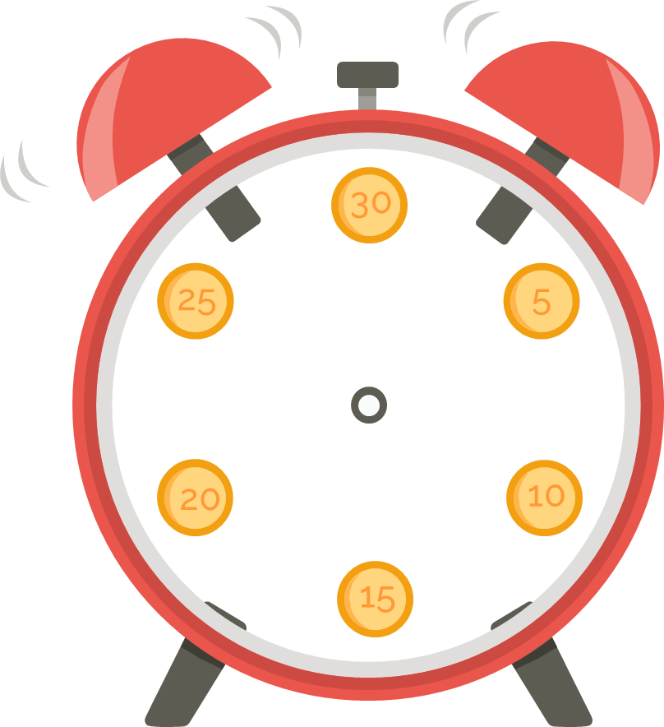
Chủ đề1
Quý trọng
thời gian

Slide 4
Khởi động
Trò chơi:
Tìm
thời gian
đồ vật
chỉ

Slide 5
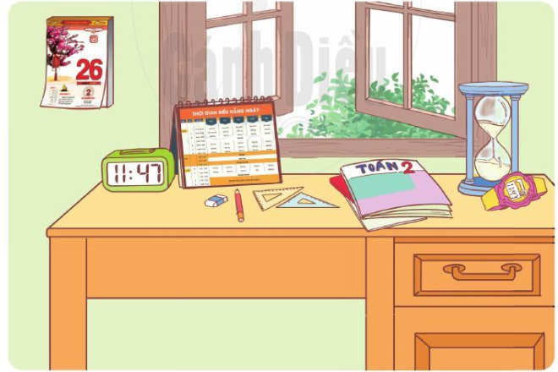
Tìm và kể tên các vật chỉ thời gian trong tranh

Slide 6
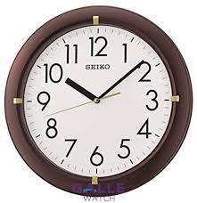
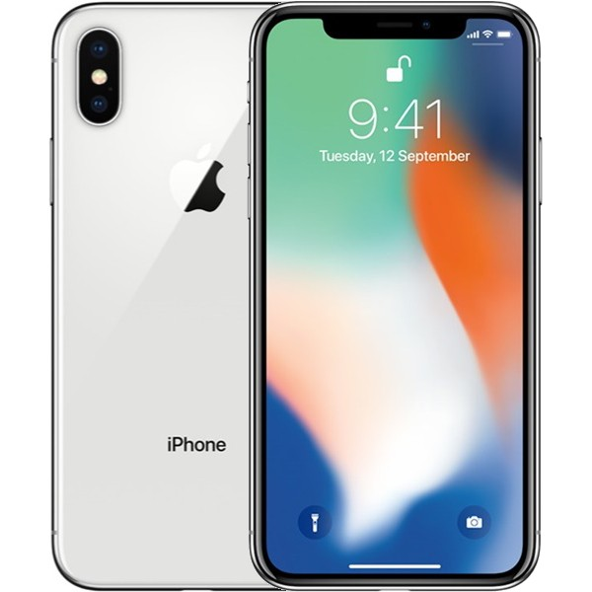
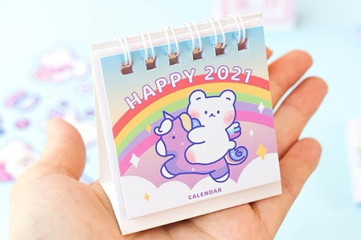
Ngoài những vật đó, còn những vật nào khác chỉ thời gian mà em biết.

Slide 7
Đạo đức
Bài 1: Quý trọng thời gian (tiết 1)
SGK/ trang 4

Slide 8
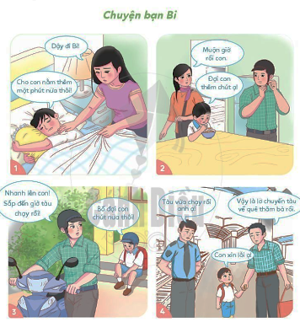
1. Kể chuyện theo tranh và trả lời câu hỏi.
Chuyện bạn Bi
a. Khi làm mọi việc, bạn Bi có thói quen gì?
b. Thói quen đó đã dẫn đến điều gì?
c. Em rút ra được điều gì từ câu chuyện trên?

Slide 9
Hoạt động 1: Kể chuyện theo tranh và trả lời câu hỏi.
Chuyện bạn Bi
Làm việc cá nhân
*Nhiệm vụ 1: quan sát tranh, kể lại câu chuyện theo tranh “Chuyện bạn Bi” và trả lời 3 câu hỏi trong sách giáo khoa.
*Nhiệm vụ 2: Nhận xét, đánh giá sự thể hiện của bạn theo tiêu chí sau:
+ Kể chuyện, to, rõ ràng và cuốn hút, thể hiện đúng nhân vật
+ Trả lời: Trả lời rõ ràng, hợp lí

Slide 12
Kể chuyện theo tranh và trả lời câu hỏi.
Chuyện bạn Bi
a. Khi làm mọi việc, bạn Bi có thói quen gì?
b. Thói quen đó đã dẫn đến điều gì?
c. Em rút ra được điều gì từ câu chuyện trên?

Slide 13
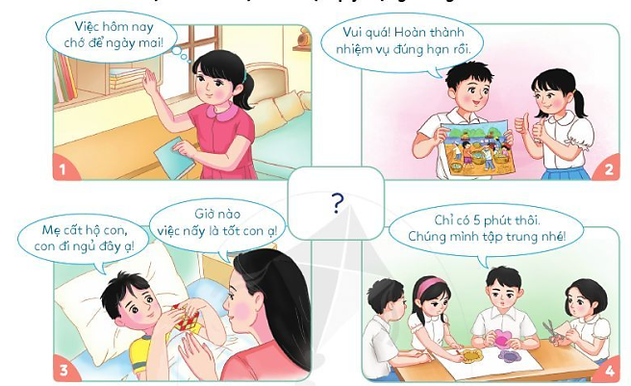
Hoạt động 2: Tìm hiểu một số biểu hiện của việc quý trọng thời gian
Các bạn trong tranh đang làm gì?
Tranh 1: Làm việc theo kế hoạch đề ra, không để lại làm sau.
Tranh 2: Hoàn thành nhiệm vụ được giao đúng thời gian
Tranh 3: Sử dụng thời gian hợp lý, giờ nào việc nấy.
Tranh 4: Tập trung hoàn thành nhiệm vụ nhóm đúng thời gian.

Slide 14
Em còn biết những biểu hiện của quý trọng thời gian nào khác?

Slide 15
Những người biết quý trọng thời gian là những người như thế nào?
+ Biết làm việc theo kế hoạch đề ra
+ Biết sử dụng thời gian hợp lí, giờ nào việc nấy.
+ Chủ động hoàn thành nhiệm vụ đúng hạn.

Slide 16
Hoạt động 3: Sự cần thiết phải quý trọng thời gian
a. Quý trọng thời gian mang lại lợi ích gì cho bản thân và mọi người?
b. Không quý trọng thời gian dẫn đến điều gì? ( tác hại gì? )
+ Mọi thứ luôn gọn gàng, ngăn nắp.
+ Công việc được hoàn thành đúng thời gian, hiệu quả.
+ Tâm trạng vui vẻ, phấn khởi, tự tin.
+ Được mọi người yêu quý, tín nhiệm.

Slide 17
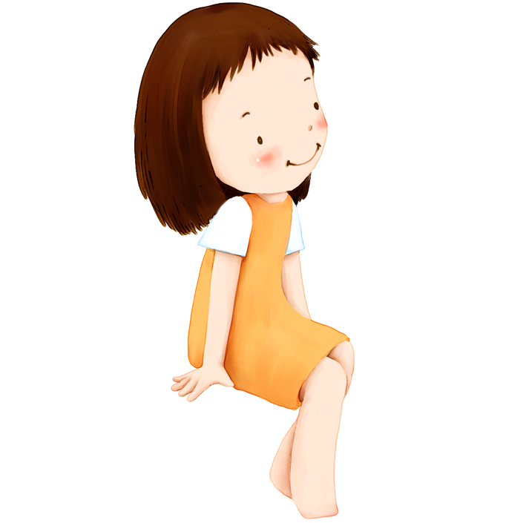
Em làm thế nào để sử dụng thời gian hợp lý?
+ Lập thời gian biểu.
+ Hẹn báo thức trên đồng hồ, điện thoại
+ Đánh dấu công việc trên lịch
+ Ghi nhớ công việc trong sổ tay, giấy nhớ

Slide 18
Em hãy lập thời gian biểu cho ngày nghỉ của mình.
Thời gian biểu ngày …….
Thời gian | Công việc cần làm
Sáng
Trưa
Chiều
Tối

Slide 19
Chúc các con
chăm ngoan học giỏi

